Slide 1
Кирилл Гулиев
Школа Аналитиков hh.ru
Ad-hoc аналитика
hh
01

Slide 2
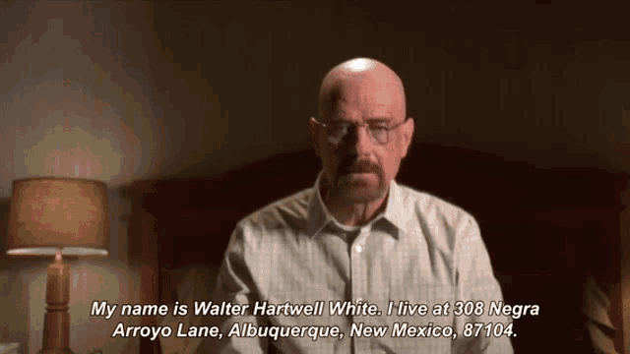
ВВЕДЕНИЕ
Обо мне
Старший продуктовый аналитик в Promo&Adtech
Бэкгрануд: бак и мага ФСН @ ВШЭ
Занимаюсь лёгкой атлетикой, И ЭТО НЕ ЛЕГКО…
Better Call Saul, Breaking Bad, El Camino = <3
02

Slide 3

ВВЕДЕНИЕ
О чём эта лекция
Лекция носит скорее прикладной и софтовый, чем теоретический и хардовый характер
По итогу у вас будут артефакты, которыми можно будет пользоваться в вашей дальнейшей карьере аналитика
03

Slide 4
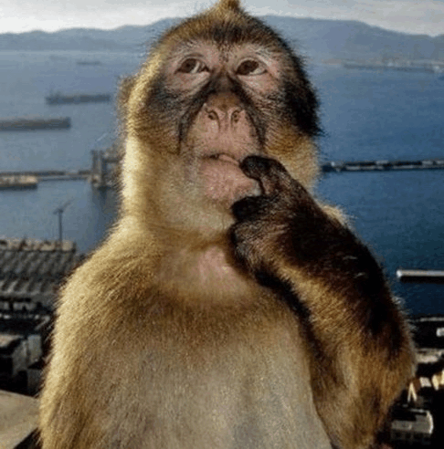
ВВЕДЕНИЕ
Вопрос в зал
Чем аналитики вообще занимаются?

Slide 5

ВВЕДЕНИЕ
Ad-hoc не так прост, каким он кажется
Хотел сложную задачу, чтобы показать, какой ты крутой аналитик
Дали ad-hoc

Slide 6
01
Что такое ad-hoc аналитика
Определение, место среди форматов, что зафиксировать до SQL, сколько копать
04

Slide 7
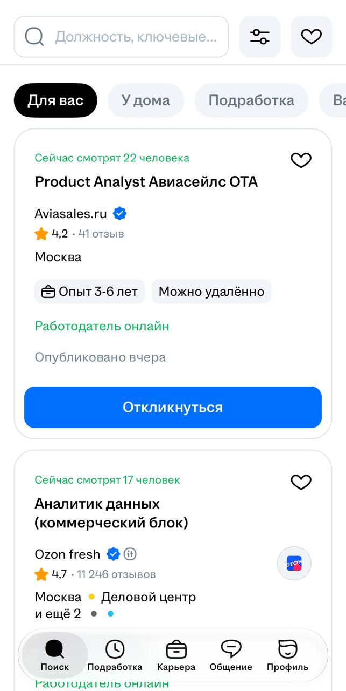
01 · ЧТО ТАКОЕ AD-HOC
Рабочий понедельник
ПРОДАКТ ПОИСКА · В МЕССЕНДЖЕРЕ
Привет! Две недели назад, по итогам эксперимента, мы включили на главной соискателя новый блок «Подходящие вам вакансии». Хотим понять, какая доля пользователей им всё-таки правда пользуется
● В дашборде только общие графики главной, метрику для нового блока никто не заводил
● Договариваемся, что значит «пользуется»: кликнул по вакансии из блока хотя бы раз за неделю
● Пишем SQL и отвечаем: около 14% соискателей, заходивших на главную за неделю
● По этой цифре продакт решит: дорабатывать блок или делать что-то иное
05

Slide 8

1.1 · ОПРЕДЕЛЕНИЕ И СВОЙСТВА
Определение
Ad-hoc — это разовый аналитический запрос под конкретный бизнес-вопрос в сжатые сроки. Результатом адхока являются не отчёт или дашборд, а решение или обоснованная рекомендация, которой заказчик может воспользоваться сразу.
Свойство | Описание | Пример
Разовость | Задача под конкретную ситуацию, на поток не поставлена | «Сколько работодателей затронул сбой публикации 14 августа, 14:00–16:00?»
Ограниченность во времени | Часы или дни, не недели | «У нас совещание по прайсу в четверг, нам нужно понять, какой была реакция клиентов малого бизнеса на рост минимальной ставки в рекламном кабинете»
Есть конкретный заказчик | Есть человек, которому нужно принять решение | Продакт поиска; менеджер рекламного продукта
Направленность на решение в моменте | Результат помогает выбрать действие | «Считаем конверсию в отклик, чтобы решить, оставлять ли новый сниппет для соискателей без резюме в том виде, в котором он есть»
06

Slide 9
1.1 · ОПРЕДЕЛЕНИЕ И СВОЙСТВА
Ad-hoc существует ради решения в моменте
● Разовость не значит, что вопрос не вернётся. Он просто (ещё) не стоит на потоке. Если заказчики возвращаются с запросом снова и снова, то пора думать об автоматизации
● Обычно на выполнение задачи мало времени — работаем с тем, что уже есть в данных, проверяем главные гипотезы и рисуем простой график за полминуты, а не создаем вылизанный дашборд
● Формат, детализацию и критерий успеха определяет заказчик, но вы можете на них повлиять
НА ЗАМЕТКУ
Задача удалась, если по вашему ответу приняли решение. Если заказчик не может сформулировать, какое решение примут, — сначала выясните, какую проблему пытается решить заказчик.
07

Slide 10

Any questions, Walter?

Slide 11
1.2 · МЕСТО АДХОКА СРЕДИ ФОРМАТОВ РАБОТЫ
Когда какой формат уместен
Формат | Когда уместен | Горизонт выполнения | Результат
Регулярная отчётность и дашборды | Мониторинг KPI по расписанию / к митингу | Недели/месяцы, чтобы все собрать и запустить | Таблица в Excel или письмо по расписанию
 | Мониторинг метрик в одних и тех же разрезах | Недели, чтобы собрать и опубликовать | Интерактивная панель
Ad-hoc | Разовый вопрос, чёткого ответа нет в отчётах | Часы-дни | Вывод, график, итоговая справка
Эксперимент (A/B) | Нужно доказать, что эффект дало именно изменение | Дни-недели | Решение о раскате / не раскатке
Исследование | Нужно сильно углубиться в предмет, выявить причинность | Дни-недели | Новые гипотезы, иногда ТЗ на эксперимент
Пайплайн или витрина | Расчёт должен регулярно жить в проде | Недели | Таблица в хранилище по расписанию
Есть решение и срок в днях — ad-hoc. Нужно доказать эффект — эксперимент. Неясна проблема — короткое исследование
08

Slide 12
1.2 · МЕСТО СРЕДИ ФОРМАТОВ РАБОТЫ
Отчёт, дашборд и ad-hoc на одном примере
Кейс: В онбординге соискателя поменяли шаг создания резюме.
Отчётность
Ad-hoc
Смотрим каждый день конверсию «регистрация → первое резюме → первый отклик». Видно, куда в целом движется путь соискателя.
Воронка разложена по шагам. Видно, где люди отваливаются, но не ясно, виновато ли в этом наше изменение.
Как изменилась конверсия в резюме у рабочих и офисных специальностей? Если у рабочих просела, а у офисных выросла, первым можно вернуть прежний шаг.
Цена ошибки в ad-hoc равна цене решения, которое по нему примут
09

Slide 13
1.2 · МЕСТО СРЕДИ ФОРМАТОВ РАБОТЫ
Ad-hoc в неделе стажера / джуна
● Часто это большая часть недели: запросы из чата, разборы аномалий, помощь продакту перед совещанием
● На простых задачах вы знакомитесь с данными и компанией, где что лежит и к кому идти с вопросами
● Это ещё и проверка. По простым запросам команда решает, доверить ли вам исследование или эксперимент посложнее
● Ad-hoc часто рождается из аномалии в отчёте, а из повторяющегося ad-hoc вырастает отчёт. Многие отчёты когда-то были обычными ad-hoc-запросами
СОВЕТ
Правило трёх. Если один и тот же или похожий адхок запрос приходит в третий раз, то пора задуматься о том, что надо делать регулярный отчёт или дашборд.
10

Slide 14
Вопросы по этой части?

Slide 15
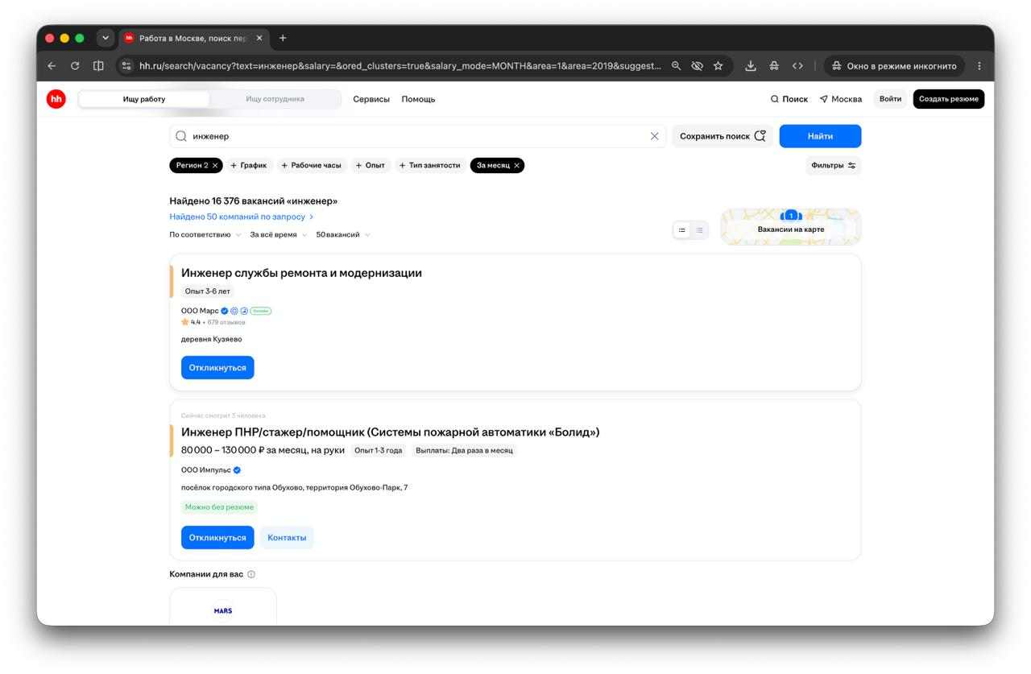
1.3 · ДО НАПИСАНИЯ SQL: ДЕКОМПОЗИЦИЯ
Четыре важных пункта до первой строки SQL
Кейс: Новое рекламное место в выдаче прошло эксперимент, но после выпуска соискатели жалуются на нерелевантные вакансии.

Slide 16
1.3 · ДО НАПИСАНИЯ SQL: ДЕКОМПОЗИЦИЯ
Четыре важных пункта до первой строки SQL
Кейс: Новое рекламное место в выдаче прошло эксперимент, но после выпуска соискатели жалуются на нерелевантные вакансии.
Понятие | Вопрос | Пример
Проблема | Что не так? | После запуска нового рекламного места соискатели жалуются на нерелевантную выдачу
Цель | Что хотим узнать? | Почему так вышло и для какого сегмента качество упало
Гипотеза | Почему так могло быть? | У соискателей без резюме на новом месте показываются нерелевантные вакансии
Решение | Какой образ ожидаемого результата? Что сделаем по результату? | Полный откат, откат для сегмента или оставить как есть
ВАЖНО
Без этих пунктов легко сделать лишнюю работу, уйти в «интересные находки» и потерять доверие. Заказчик ждал решения, а получил «данные к размышлению».
11

Slide 17
1.3 · ДО НАПИСАНИЯ SQL: ДЕКОМПОЗИЦИЯ
Небольшая тренировка: позадаём вопросы заказчику
Заказчик говорит | Какой вопрос задать | Решение | Что считать
«Посчитай конверсию в отклик» | «Хочешь узнать, как конверсия изменилась после раскатки нового сниппета?» | Модификация сниппета | Воронку (показ → клик → отклик), разрезы по «воротничкам»
«Посчитай активных соискателей за июнь» | «Ищем причину какой-то проблемы или нужна просто цифра за месяц?» | Найти причину и при необходимости действовать | Динамика по дням, платформы, источники, год к году
«Посчитай отток из рекламного продукта» | «Через сколько дней без кампаний считаем клиента ушедшим? Что сделаем с ответом?» | Кампания удержания или новый оффер | Отток по сегментам, активные вакансии, прошлый расход бюджета кампании
Продакт пришел с запросом: «Посчитай конверсию в отклик»
Маркетинговый менеджер пишет: «Посчитай активных соискателей за июнь»
Продакт-лид рекламы просит: «Посчитай отток из рекламного продукта»
Кроме подтверждения проблемы, цели, гипотез необходимо задать уточняющие вопросы заказчику, чтобы не делать лишнюю работу
12

Slide 18
1.4 · НАСКОЛЬКО ГЛУБОКО НАДО КОПАТЬ
Один и тот же кейс, но разные последствия
Посчитать долю пользователей блока «Подходящие вакансии» в тот же понедельник просят ещё двое:
ПРОДАКТ БРЕНДИНГА
ПРОДАКТ ПОИСКА
КОММЕРЧЕСКИЙ ДИРЕКТОР
«Нужна цифра для слайда на планёрку, хотя бы примерная»
«Оставить блок или вернуть старую главную?»
«Хотим продавать работодателям место в блоке по годовым договорам, нужен охват, который впишем в договор»
↓
↓
↓
Хватит «около 14%» через пару часов
Нужно знать, что значит «пользуется» и с кем сравнивать
Этого мало: ошибка ляжет в договор
Вопрос: в чем разница этих 3х запросов?
Разница в трех составляющих: цена ошибки, обратимость и глубина проработки
13

Slide 19
1.4 · НАСКОЛЬКО ГЛУБОКО НАДО КОПАТЬ
Цена ошибки и обратимость
Цена ошибки
Обратимость
Если я ошибусь и по моей цифре примут решение, что сломается и у кого?
Если окажется, что мы ошиблись, можно ли тихо откатить?
● Низкая — заметим и поправим сами
● Средняя — продукт какое-то время работает хуже для части пользователей или команда недели делает не то
● Высокая — бьёт по деньгам клиентов или компании, по обещаниям в договорах, видно снаружи
● Откатывается без следа — выключили блок флагом
● След останется — клиенты увидели другую цену, деньги списаны, письмо ушло, договор подписан и так далее
14

Slide 20
1.4 · НАСКОЛЬКО ГЛУБОКО НАДО КОПАТЬ
Глубина: три ступени, каждая включает предыдущую
Прикидка
Разбор
Глубокий разбор
несколько часов
около дня
от двух дней
● Один-два запроса
● Сверка с тем, что уже известно: дашборд, прошлая неделя
● Проверка дат и фильтров
● Точное определение метрики
● Сравнение: до и после или с теми, кому блок не показывали
● Два-три разреза
● Качество данных: дубли, пропуски, событие на всех платформах
● Интервалы для долей
● Второй способ расчёта или другой источник
● Чувствительность: «а если неделя не с понедельника?»
● Допущения записаны и согласованы
● Коллега перепроверил
Ответ: «около 14%, по одной неделе»
Ответ: цифра, рекомендация и ограничения
Ответ: диапазон, на который можно опереться в договоре
Время — следствие набора проверок, а срок часто задаёт сам заказчик.
15

Slide 21
1.4 · НАСКОЛЬКО ГЛУБОКО КОПАТЬ
Как выбрать ступень
Что решают по цифре | Цена ошибки | Откатим без следа? | Ступень | Что делаем
Что показать на планёрке | Низкая | Да | Прикидка | Пара запросов, сверка с дашбордом
Оставить блок или вернуть старую главную | Средняя | Да, блок выключается флагом | Разбор | Определить «пользуется», сравнить с контролем, разрезы по платформам
Продавать место в блоке по годовым договорам | Высокая | Нет, договор не перепишешь | Глубокий разбор | Два источника, чистка ботов, сезонность, диапазон вместо точки
Цена ошибки: низкая → прикидка, средняя → разбор, высокая → глубокий разбор. Нельзя откатить без следа — на ступень выше
16

Slide 22
1.4 · НАСКОЛЬКО ГЛУБОКО КОПАТЬ
Если срок выполнения задачи меньше для нужной глубины
ВЫ — КОММЕРЧЕСКОМУ ДИРЕКТОРУ, КОТОРОМУ ОХВАТ НУЖЕН ЗАВТРА
«К завтрашнему дню дам прикидку диапазоном, без разрезов и чистки ботов. Вписывать её в договор рано, на глубокий разбор нужно ещё два дня»
Дальше решаете вместе: сузить вопрос, сдвинуть срок или принять грубую оценку с ограничениями.
Если урезаем, то в таком порядке
ВНИМАНИЕ!
1. Лишние разрезы и «интересно посмотреть»
2. Красивые графики сверх одного главного
3. Альтернативные методы: оставьте основной и одну проверку чувствительности
Четыре вещи не меняются никогда: определение метрики, период, базовая проверка качества данных и формулировка решения.
17

Slide 23
1.4 · НАСКОЛЬКО ГЛУБОКО КОПАТЬ
Чек-лист глубины
● Какое решение примут по ответу? Нет ответа — сначала уточните
● Какая цена ошибки: низкая, средняя или высокая?
● Можно ли откатить без следа?
● Изменит ли решение отклонение цифры на N%? Если нет, прикидки достаточно
● Хватит ли срока на выбранную ступень? Если нет, скажите заказчику сейчас, а не в день сдачи
18

Slide 24

Вопросы?

Slide 25

1.5 · РЕЗЮМЕ РАЗДЕЛА 1
Что забираем из раздела 1
Тезис | Суть
Ad-hoc | Разовый запрос под конкретный вопрос. Такой запрос часто нужен, чтобы принять решение или найти причину проблемы
Свойства | Разовость, сжатые сроки, есть конкретный заказчик, направленность на решение в моменте
Место среди форматов | Надо мониторить метрики? Отчёты и дашборды Надо доказать эффект? Эксперимент Надо разобраться в предмете поглубже? Исследование Надо принять решение прямо сейчас? Адхок
Правило трёх | Когда один и тот же адхок приходит в третий раз от заказчика, то стоит задуматься, что это уже кандидат на отчёт или дашборд
Декомпозиция | Проблема, цель, гипотеза, DoD & решение. Также спросите, какое решение стоит за запросом «посчитай, пожалуйста, метрику»
Глубина | Прикидка, разбор или глубокий разбор: эти ступени задаёт цена ошибки
19

Slide 26
02
Перевод бизнес-вопроса в аналитическую задачу
История Ани и галочки «Продвигать в топе поиска»
20

Slide 27

Вторник, сообщение от продакт-менеджера Ани…

Slide 28
02 · ПЕРЕВОД ВОПРОСА В ЗАДАЧУ
Вторник, сообщение от Ани
АНЯ, МАРКЕТИНГ ПРОДВИЖЕНИЯ ВАКАНСИЙ
«Посчитай конверсию в покупку пользователей, которые отметили чекбокс топа поиска»
● На первый взгляд, запрос кажется конкретным
● Джун, который хочет показать себя, собирает всех, кто отметил хоть какую-нибудь галочку топа поиска на hh.ru, считает долю оплативших и через час отправляет цифру
● Аня отвечает: «Это не то». Она не объяснила, что хочет узнать, а вы не спросили, — и час ушёл в помойку
Между «заказчик пришёл с запросом» и «аналитик пишет SQL» есть шаг: перевод вопроса в аналитическую задачу
21

Slide 29
2.1 · ПОДМЕНА ЗАДАЧИ
Просят одно, а нужно совсем другое
Тревожные сигналы
Заказчику нужно решить одну проблему (X), но он просит посчитать другое (Y), потому что думает, что Y поможет. Вы честно считаете Y — ответ ничего не решает.
● Просят метрику и молчат про «зачем»
● В запросе расплывчатое «где-нибудь»
● На вашу цифру отвечают «не то, пересчитай»
● Запрос уже оформлен как готовое решение: «выгрузи всех, у кого меньше трёх вакансий»
ПРИМЕР
Аккаунт-менеджер: «Посчитай, сколько в среднем откликов получает вакансия курьера в Москве»
Вы посчитали и отвечаете: «47 за первую неделю».
Менеджер: «А у моего клиента 6. Он жалуется, что вакансия не работает, — что ему сказать?»
Настоящая задача звучит так: понять, почему у клиента с таким-то id мало откликов. Может, среднее значение тянут вверх крупные сети с высокой зарплатой? Нужно сравнить вакансию клиента с похожими по медиане и найти отличие, например зарплату ниже рынка.
СОВЕТ
Если сработал один из сигналов, остановитесь и прямо спросите у заказчика, а не приступайте к задаче вслепую.
22

Slide 30
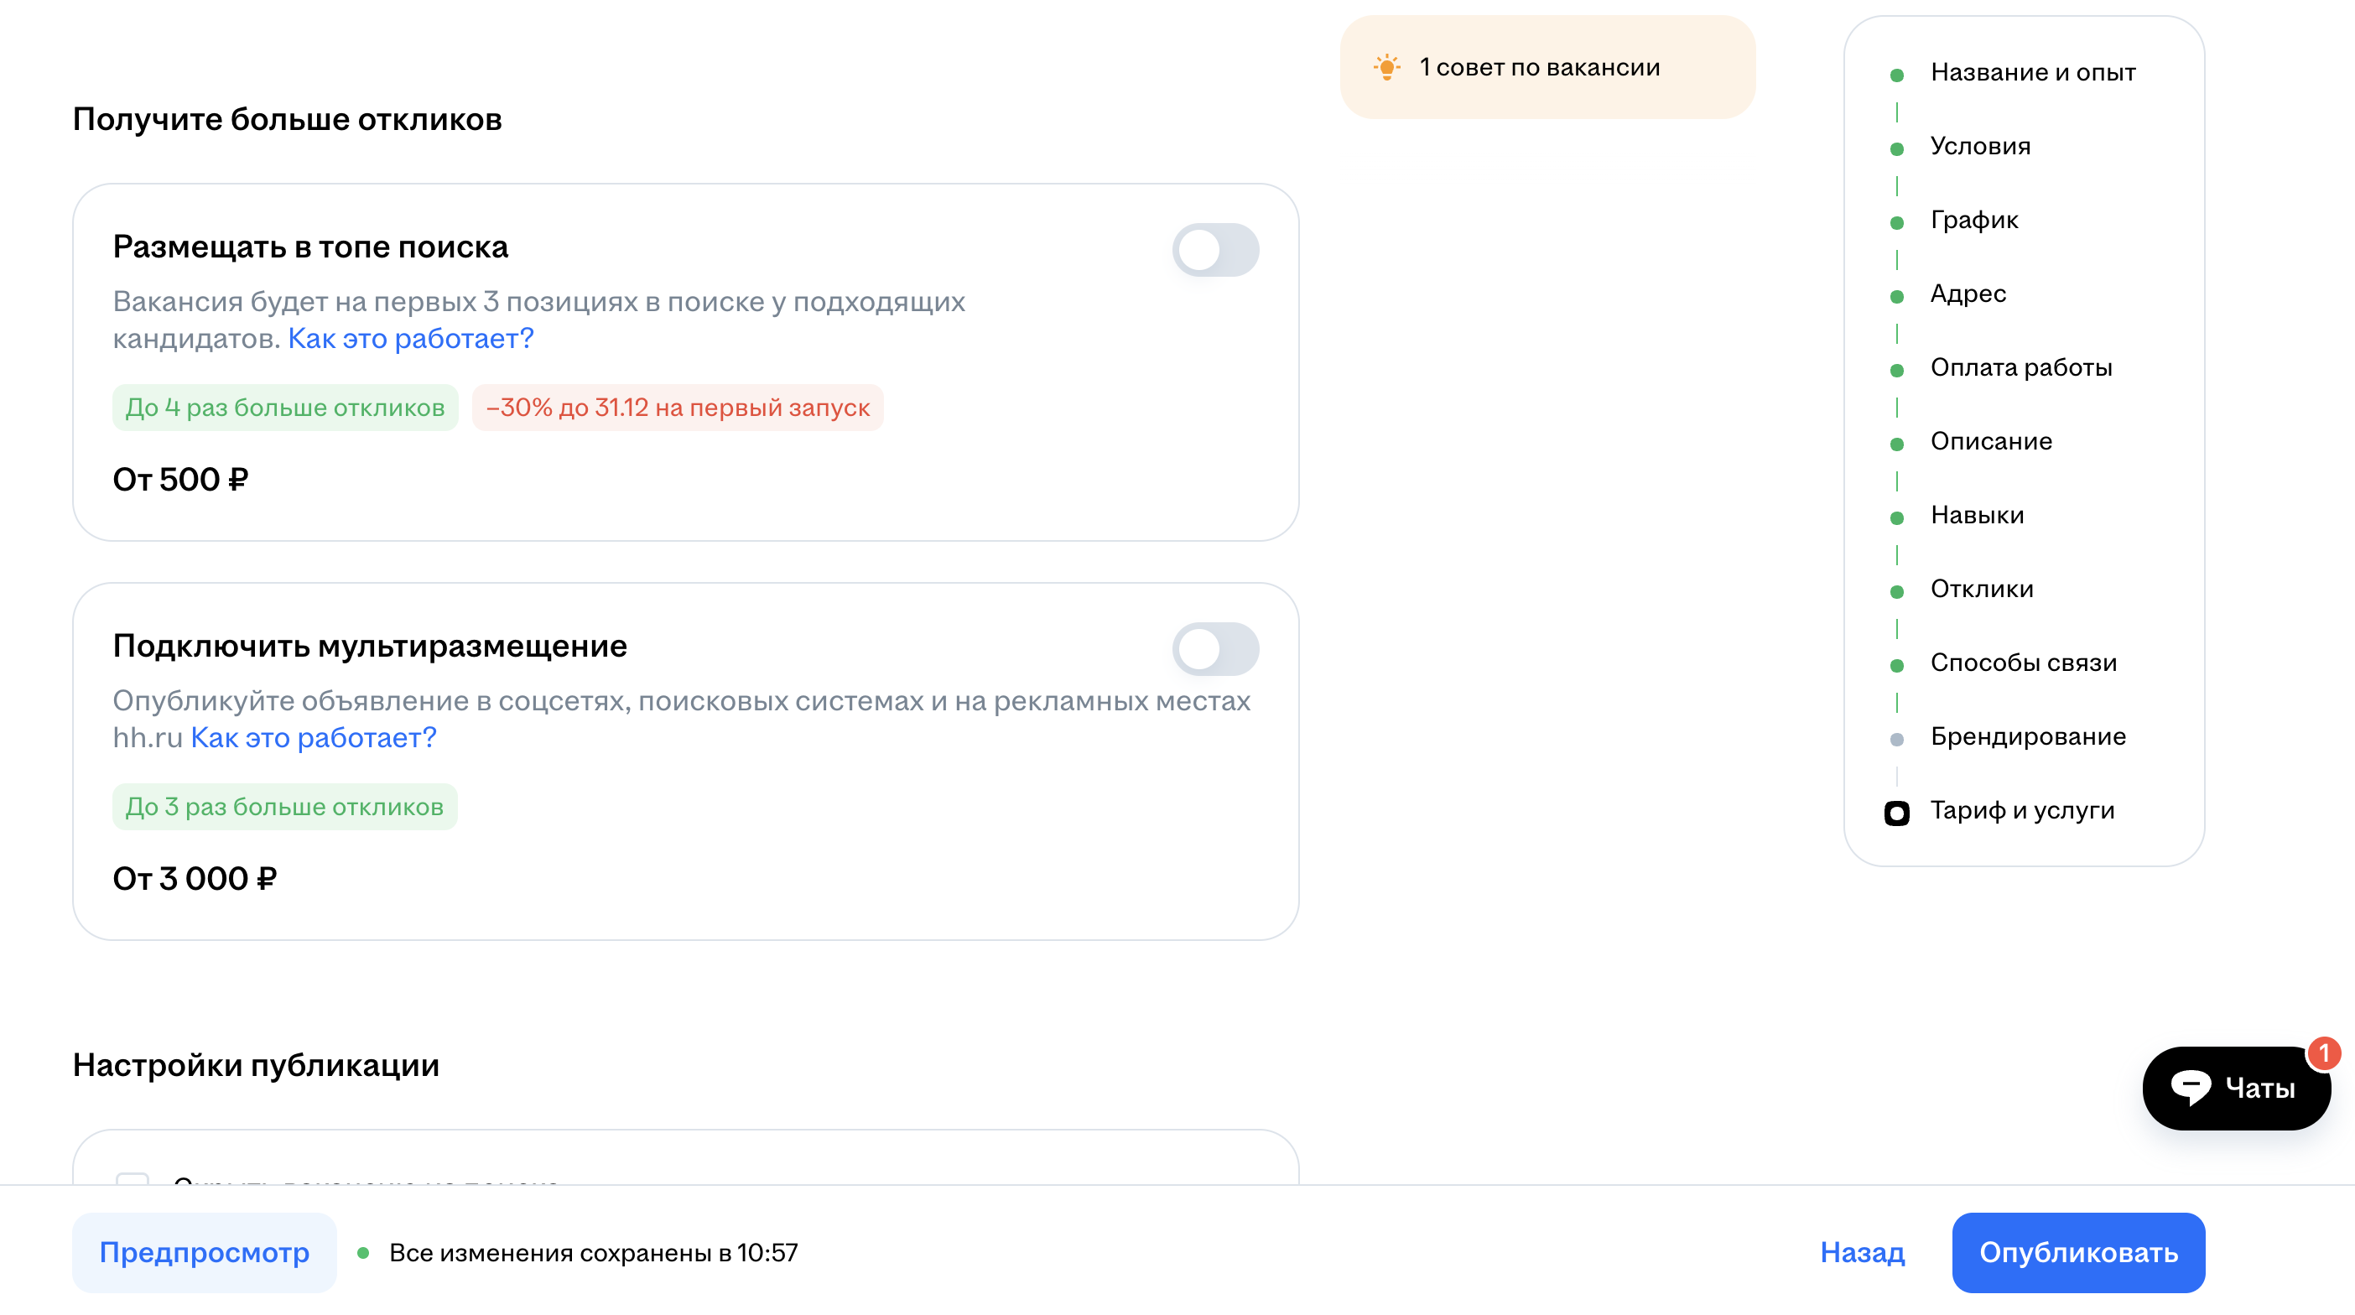
2.1 · ПОДМЕНА ЗАДАЧИ
Главный вопрос раздела
ЧАТ С АНЕЙ
Вы: Привет! Про какую галочку речь? И что ты решишь, когда получишь цифру?
Аня: Про «Продвигать в топе поиска» в форме создания вакансии, она с 1 июля. Хотим понять: оставить ли ее для клиентов и сделать заметнее или убрать
«Какое решение примешь, когда получишь ответ?»
Если ответа нет, значит проблема ещё не сформулирована.
23

Slide 31

2.2 · СЕМЬ ВОПРОСОВ ДО SQL
Общение с Аней
Что всплыло
Вы: Проверяем, помогает ли сама галочка продавать продвижение? Думаю, она напоминает о нём ровно в момент создания вакансии, и поэтому покупают чаще. Похоже на твою мысль?
Аня: Да, примерно так
Вы: Покупка — это любое продвижение или первая кампания в топе поиска? И в какой срок после создания вакансии?
Аня: Первая кампания в топе, в течение 30 дней
Вы: Беру вакансии с 1 июля по 31 августа, отдельно малый бизнес и крупные компании, веб и приложение. Хватит?
Аня: Хватит
1. Цель
2. Гипотеза
3. Метрика
4. Период
5. Сегменты
24

Slide 32
2.2 · СЕМЬ ВОПРОСОВ ДО SQL
…и вскрывается то, о чём Аня не думала
Что всплыло
Вы: Какая разница тебя убедит, что галочка работает?
Аня: Если отметившие покупают хотя бы на 20% чаще остальных, оставляем и делаем заметнее. Иначе убираем или переформулируем
Вы: Одна загвоздка: галочку, скорее всего, ставят те, кто и так собирался продвигаться. Они будут покупать чаще, даже если галочка ничего не даёт
Аня: Ого. А что тогда?
Вы: Два пути. Сравнить долю покупок до и после 1 июля — успею к среде. Или A/B-тест: половине работодателей показать галочку, половине нет, но это уже работы на пару месяцев вместе с экспом
Аня: Давай до и после к среде, порог тот же: рост хотя бы на 20%. Тест запишем на потом
6. Критерий успеха
7. Решение / Definition of Done
ПОДВОДНЫЙ КАМЕНЬ
Смещение отбора. Сравнение «отметившие против остальных» не отвечает на решение Ани. Поэтому — до и после 1 июля.
25

Slide 33
2.2 · СЕМЬ ВОПРОСОВ ДО SQL
Итог разговора
№ | Пункт | Вопрос | Что выяснили у Ани
1 | Цель | Что хотим узнать? | Помогает ли сама галочка продавать продвижение
2 | Гипотеза | Что проверяем? | Напоминание при создании вакансии повышает покупки
3 | Метрика | Что и как считаем? | Доля вакансий с первой кампанией в топе за 30 дней
4 | Период | Какие даты и с чем сравниваем? | Июль–август против мая–июня 2026
5 | Сегменты | Какие разрезы? | Малый бизнес и крупные компании; веб и приложение
6 | Критерий успеха | Какой порог? | Доля покупок выросла хотя бы на 20%
7 | Решение / Definition of Done | Что сделаем по результату? | Оставить и сделать заметнее или убрать, переформулировать
26

Slide 34
Вопросы?

Slide 35
2.3 · КАК ВЕСТИ ДИАЛОГ
Помогать сформулировать, а не допрашивать
● Вместо открытого вопроса «какая метрика?» предложите выбор: «Могу взять любую оплату продвижения или только первую кампанию в топе. Что ближе к твоему решению?» Выбирать проще, чем придумывать
● После разговора напишите итог в чат по шаблону ТЗ: будет на что сослаться, если разговор пойдёт по кругу
● Срок и объём называйте сразу: «Аня, к среде успею разбор: определение покупки, сравнение до и после, два разреза и проверка веба и приложения»
● Если уточнения раздули задачу, скажите об этом до начала её выполнения, а не в среду вечером перед самим дедлайном
ГОТОВЫЕ ФРАЗЫ, КОГДА РАМКИ РАСПОЛЗАЮТСЯ
«В этой задаче закрываем общую долю покупок и платформу. Регионы посчитаю отдельным запросом, иначе не успеем к планёрке в среду»
«За сегодня могу дать прикидку: доли покупок до и после, без разрезов. Для решения про интерфейс времени мало, нужен ещё день»
27

Slide 36
2.3 · КАК ВЕСТИ ДИАЛОГ
Шаблон по уточненю ТЗ
Заказчик: [имя, роль]
Проблема: [что не так]
Цель: [что узнаём]
Гипотеза: [проверяемое объяснение]
Метрика: [формула, уровень, окно]
Период: [тест и контроль / до и после]
Сегменты: [разрезы]
Критерий успеха: [порог — договорённость]
Решение по результату: [действие]
Дедлайн: [когда]
Глубина: [прикидка / разбор / глубокий разбор]
почему: [цена ошибки, можно ли откатить без следа]
ATTENTION
Поля идут в том же порядке, что семь вопросов: заполняйте прямо по ходу разговора и отправьте итог заказчику в чат.
FUN-FACT
Хороший запрос — тот, по которому можно заполнить этот шаблон, ничего не додумывая.
28

Slide 37
2.4 · КРИТЕРИЙ ГОТОВНОСТИ
Цифра есть, решения нет — задача не закончена
Перед отправкой
СРЕДА, УТРО
Вы: Доля покупок после появления галочки — 6,6%
Аня: Спасибо! А это много или мало? И что делать с галочкой?
● Есть прямой ответ на вопрос из ТЗ
● Есть рекомендация: сделать, не делать или данных мало
● Записаны ограничения и погрешность
● Данные проверены: дубли, пропуски и выбросы вывод не ломают
● Формат согласован с заказчиком
● Каждый пункт ТЗ выполнен или отложен с причиной
Заранее договоритесь о критерии готовности (definition of done): что должно быть в ответе, чтобы задачу можно было закрыть.
Готовность — не «посчитали всё интересное» и не «Аня довольна цифрой». Ответ может ей не понравиться, а задача при этом закрыта.
29

Slide 38
2.5 · АНТИПАТТЕРН «ВЕЧНЫЙ AD-HOC»
«А можешь то же самое по регионам?»
Через час после ответа: «Класс! А можешь то же самое по регионам?» Завтра еще одно сообщение от Ани: «И за прошлый квартал бы». Каждая просьба безобидна, но вместе они растягивают задачу на недели.
● Новый запрос вне ТЗ — новая задача, со своим сроком и ТЗ
Вы: Могу, но это отдельная задача. Какое решение хочешь принять по регионам?
Аня: Понять, где галочка работает лучше
Вы: Тогда заложим регионы в A/B-тест новой формулировки, там это выйдет и дешевле, и честнее
30

Slide 39
2.6 · РЕЗЮМЕ РАЗДЕЛА 2
Что забираем из раздела 2
● Проверка на подмену задачи: просят цифру Y, а решают задачу X. Спросите, какой триггер у запроса и какое решение примут по итогу
● В разговоре предлагайте варианты вместо открытых вопросов, записывайте итог в чат и сразу называйте срок
● До выполнения задачи выберите ступень глубины и вербализируйте её с заказчиком
● Задача готова, когда есть прямой ответ, рекомендация, ограничения и проверенные данные
● Новая вводная по старой задаче — это уже новая задача!
31

Slide 40
03
Как упаковать результат
32

Slide 41
3.1 · ПИРАМИДА ВЫВОДА
Структура ответа по задаче
Вывод и рекомендация
Сначала вывод и рекомендация, потом аргументы с цифрами, в конце ограничения и следующий шаг.
Вывод — это про то, что надо сделать по итогу, а не исключительно ваши наблюдения.
Аргументы с цифрами
Ограничения и следующий шаг
Наблюдение | Действие
«Кликабельность упала на 8%» | «Изменение не откатываем: поменялся состав трафика, а не его качество. Следим за сегментом Medium, Small & Micro»
«У малого бизнеса каннибализация выше» | «Малому бизнесу нужно оставить холдаут, а сам формат раскатываем на крупных»
«После появления галочки доля покупок выросла на 8%» | «Пока что заметнее галочку не делаем, потому что рост ниже того, о которым мы договорились. Новый текст проверим A/B-тестом»
33

Slide 42
3.2 · СТРУКТУРА ИТОГОВОЙ СПРАВКИ
Как писать one-pager
1. Сверху: вывод и решение (1–3 предложения)
2. Контекст
3. Что сделали
4. Результат (1–2 графика)
5. Ограничения
6. Рекомендованное действие, ответственный и срок
Под читателя справка меняется
Аудитория | Формат
Руководитель | Один график, одна цифра, одно действие
Продакт | Разрезы, гипотезы, следующий эксперимент
Аналитик | Метод, качество данных, проверка чувствительности, SQL
34

Slide 43
3.2 · СТРУКТУРА ИТОГОВОЙ СПРАВКИ
Исчерпывающий ответ
ИТОГОВАЯ СПРАВКА
Галочка «Продвигать в топе поиска»: вакансии июля–августа против мая–июня 2026
Вывод. Делать галочку заметнее не надо, потому что доля покупок выросла меньше, чем на 20% (мы договорились на эту цифру). Предлагаю переформулировать её и проверить новый текст экспом.
Что нашли. Продвижение в течение 30 дней оплатили по 6,6% вакансий против 6,1% до галочки: рост на 8%, погрешность каждой доли около ±0,3 процентного пункта. В малом бизнесе и у крупных компаний картина одинаковая.
Ограничения. Сравниваем разные месяцы, сезонность найма могла сдвинуть цифру в любую сторону. Дубли вакансий убраны, на вывод не влияют.
Дальше. Надо готовить дизайн экспа до пятницы, решение о формулировке основной гипотезы принимает Аня.
35

Slide 44
Вопросы?
Пара минут — и переходим к практике
36

Slide 45
04
Практика: кейсы в ноутбуке
lecture_adhoc_livecoding.ipynb
37

Slide 46
В расписание добавлена ссылка на опрос по этой лекции ША
Пройдите его и оцените лекцию, пожалуйста!
48

Slide 47
04 · ПРАКТИКА
Пять кейсов на разных ступенях глубины
Кейс | Тема | Чему учит | Глубина | Мин
1 | Инцидент публикации вакансий | «Пожар», диалог ТЗ, два SQL-запроса | Прикидка (так велит срок) | 10
2 | Качество данных на том же инциденте | Дубли, разнобой статусов, невалидный час; цифра меняется, вывод может устоять | —
3 | Воронка показ → клик → отклик | Подмена «посчитай кликабельность»; интервал для доли | Разбор | 5
4 | Каннибализация нового формата в аукционе | Основной кейс: инкремент против перетягивания бюджета, решение по сегментам | Глубокий разбор | 13
5 | Эксперимент со скидками | Компромисс конверсии и ценности за окно | Глубокий разбор | дома
 | Упражнение на упаковку вывода | Переформулировать наблюдение в действие |  | 5
Кейс 1 по цене ошибки тянет на разбор, но ответ нужен сегодня: делаем прикидку и говорим, что не проверили. Кейс 2 показывает, чего не урезают даже в прикидке. В кейсе 5 скидку получат реальные клиенты — след не отменить, поэтому ступень выше.
38

Slide 48
04 · КЕЙС 1 · ИНЦИДЕНТ ПУБЛИКАЦИИ
Это массово или единично?
В ноутбуке
Тимлид поддержки: 14 августа с 14:00 до 16:00 жаловались, что не публикуются вакансии. Это массово или единично?
Аналитик: Какое решение примете по ответу?
Тимлид: Если массово — поднимаем инцидент высокого приоритета. Если единично — разбираем точечно
Аналитик: Метрика — доля ошибок среди попыток публикации и число затронутых работодателей. Период 10–16 августа, окно 14:00–16:00, разрез — платформа. Около 0,01% — единичные случаи, 10–15% и выше — инцидент. Ок?
Тимлид: Да, давайте так. Нужно сегодня до конца дня
● Запрос 1: доля ошибок в окне против остального периода
● Запрос 2: та же доля по платформам
● Глубина: прикидка — ответ нужен сегодня, ограничения называем
ПОДВОДНЫЙ КАМЕНЬ
Справка до проверки качества данных — только черновик. Её пересчитываем в кейсе 2.
39

Slide 49
04 · КЕЙС 2 · КАЧЕСТВО ДАННЫХ
Не ломают ли дефекты вывод «это инцидент»?
Что заложено в данные
Порядок проверки
● Полные дубли строк и дубли по ключу события (event_id)
● Разнобой регистра в status: error, Error, ERROR
● Пропуски в platform и employer_id
● Невалидные значения hour (встречается 24)
1. Размер таблицы и полные дубли строк
2. Дубли по ключу события
3. Пропуски по колонкам
4. Разнобой в категориальных полях
5. Диапазоны числовых полей
ПОДВОДНЫЙ КАМЕНЬ
Дедупликация по ключу события ≠ SELECT DISTINCT *. Сдали справку из кейса 1 без пересчёта — черновик остался черновиком.
Вывод «это инцидент» устоял, но точность цифры зависит от очистки. Проверку качества не урезают даже в прикидке
40

Slide 50
04 · КЕЙС 3 · ВОРОНКА
«Посчитай кликабельность баннера в выдаче»
Подмена задачи: просят кликабельность, а боль продакта в том, что блок не приносит откликов. Высокая кликабельность при низкой конверсии из клика в отклик — это кликбейт. Смотрим всю воронку.
Как говорим | Формула | В коде
Кликабельность | клики / показы | ctr_pct
Конверсия из клика в отклик | отклики / клики | cvr_pct
Конверсия из показа в отклик | отклики / показы | response_rate_pct
● Глубина: разбор — решение про формат блока, блок откатывается без следа
● Интервал для доли: выборки по платформам разного размера
● Распределение дневной кликабельности ловит выброс на Android
Вывод — куда направить силы: в кликабельность или в релевантность блока
41

Slide 51
04 · КЕЙС 4 · КАННИБАЛИЗАЦИЯ
Инкремент или перетягивание бюджета?
ПРОДАКТ · 15 ИЮЛЯ РЯДОМ С TOP_SEARCH ЗАПУСТИЛИ TOP_BOOST
«Общий чистый расход вроде вырос, но по top_search он просел. Это каннибализация или инкремент? Решаем: оставлять новый формат всем, только крупным клиентам или выключать»
Поле ТЗ | Формулировка
Гипотеза | У малого бизнеса формат в основном каннибализирует, у крупных клиентов больше инкремента
Период | До запуска 17.06–14.07, после 15.07–11.08 (по 4 недели)
Сегменты | Малый бизнес, крупные, премиум; с доступом к формату и без
Критерий успеха | Суммарный расход +10% и больше, просадка top_search не глубже −15% (порог от заказчика)
Глубина | Глубокий разбор: деньги клиентов, бюджеты уже перетекли. Два способа оценки, интервал по бутстрэпу
42

Slide 52
04 · КЕЙС 4 · КАННИБАЛИЗАЦИЯ
Решение — по сегментам
Сегмент | Картина в синтетике | Решение по критерию
Малый бизнес | Сильное падение top_search, слабый инкремент суммарного расхода | Не раскатывать в текущем виде или менять прайс
Крупные | Умеренная каннибализация, заметный инкремент | Оставить
Премиум | Смешанная картина | Оставить с мониторингом
«Суммарный расход вырос» ещё не значит «формат полезен»: у малого бизнеса рост может быть перекладыванием бюджета. Шаг 3 подозревает каннибализацию, шаг 4 проверяет её относительно контроля.
ПОДВОДНЫЙ КАМЕНЬ
Это наблюдательная оценка без рандомизации: смещение отбора полностью не устранено. Решение оставит след, поэтому вывод по малому бизнесу стоит подтвердить A/B-тестом.
43

Slide 53
04 · КЕЙС 5 · САМОСТОЯТЕЛЬНО
Какую скидку раскатать: 0%, 30% или 50%?
● A/B уже закончился, но решение о раскатке — снова ad-hoc
● Одной конверсии мало: важны ценность клиента за окно (30 и 56 дней) и удержание за 30 дней как охранная метрика
● Оценка на всю группу: скидка меняет и число клиентов, и их состав
● Глубина: глубокий разбор — скидку получат реальные клиенты, след останется
ПОДВОДНЫЙ КАМЕНЬ
Ценность за 30 дней — не пожизненная ценность клиента. Не превращайте её в «ценность за год» умножением на 12.
44

Slide 54
04 · УПРАЖНЕНИЕ · 5 МИНУТ
Переформулируйте вывод в действие
1
«Доля ошибок в окне была 16%»
2
«На вебе кликабельность выше, чем в приложениях»
3
«У малого бизнеса каннибализация больше инкремента»
Устно или в чат. Эталонный тон — как в итоговых справках кейсов 2–4: решение сверху, потом аргумент.
45

Slide 55
ИТОГИ
Перед любым ad-hoc
● Понятно, какое решение примут по ответу
● Записаны проблема, цель, гипотеза и решение
● Выбрана ступень глубины по цене ошибки и обратимости, и заказчик её слышал
● Пройдены семь вопросов до SQL или пропуски оговорены
● ТЗ записано в чат
● Вы и заказчик одинаково понимаете, что значит «готово»
46

Slide 56
ДОМАШНЕЕ ЗАДАНИЕ
Выброс на Android 20 июля
20 июля на Android кликабельность top_search резко выше обычной. Это ошибка трекинга — и тогда чиним логирование — или реальный эффект — и тогда решаем, менять ли формат показа на Android?
● ТЗ по семи вопросам до SQL: решение сформулировано до анализа
● Ступень глубины и пара предложений, почему: цена ошибки и обратимость
● Раздел про качество данных: что проверили и что нашли
● Один график с доверительным интервалом и один с распределением
● Вывод в виде действия, а не наблюдения
● Ограничения: что не проверили и что могло исказить результат
Сдаём: ноутбук, итоговую справку на страницу (вывод сверху) и два ключевых графика. Бонус, если основное закрыто: свяжите вывод с динамикой расхода top_search и top_boost после 15 июля.
47

Slide 57
Q&A
Спасибо! Справочник и ноутбук остаются с вами
48

